Slide 1
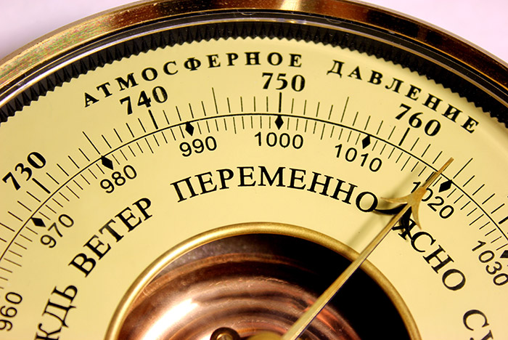
Атмосферное давление
Автор: Булыгина Л.Н.
учитель географии
ГБОУ «Школа № 1551»
г. Москвы

Slide 2
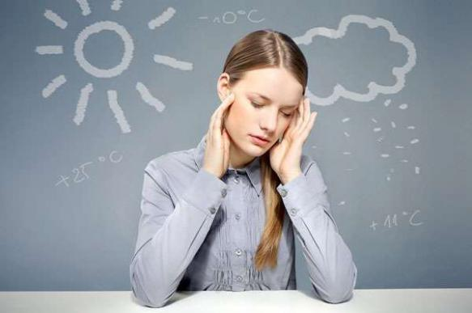
Вопросы:
1. Что оказывает влияние на самочувствие человека?
2. Имеет ли воздух вес?
3. Сколько весит воздух?

Slide 3
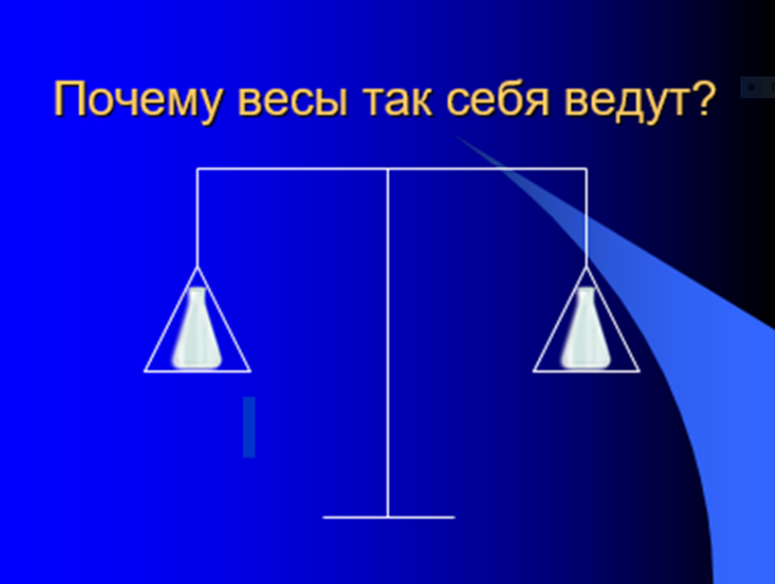

Slide 4
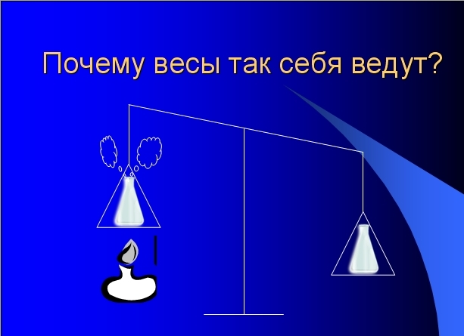

Slide 5
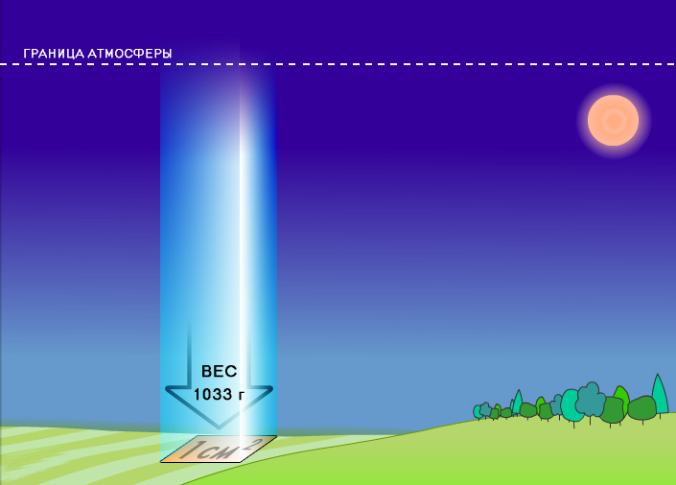
Имеет ли воздух вес?
Сколько весит воздух?

Slide 6
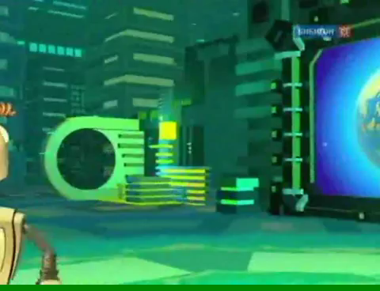

Slide 7
Вопросы:
1. Почему мы не чувствуем давления?
Потому что внешнее давление уравновешено с внутренним давлением.
2. Когда мы чувствуем давление воздуха на нас?
Когда взлетаем на самолёте, воздух давит на наши барабанные перепонки и нам закладывает уши.

Slide 8
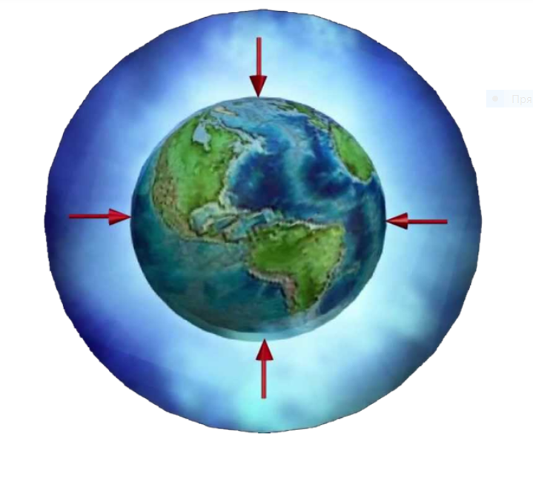

Slide 9
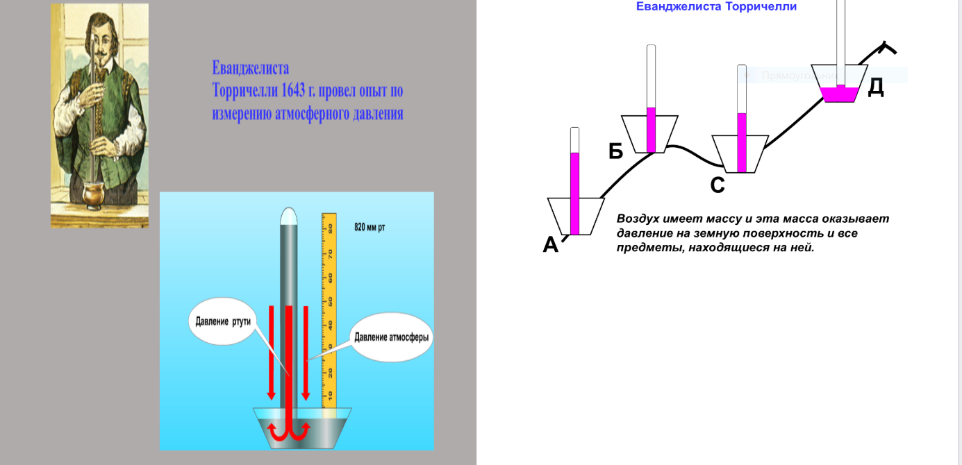

Slide 10
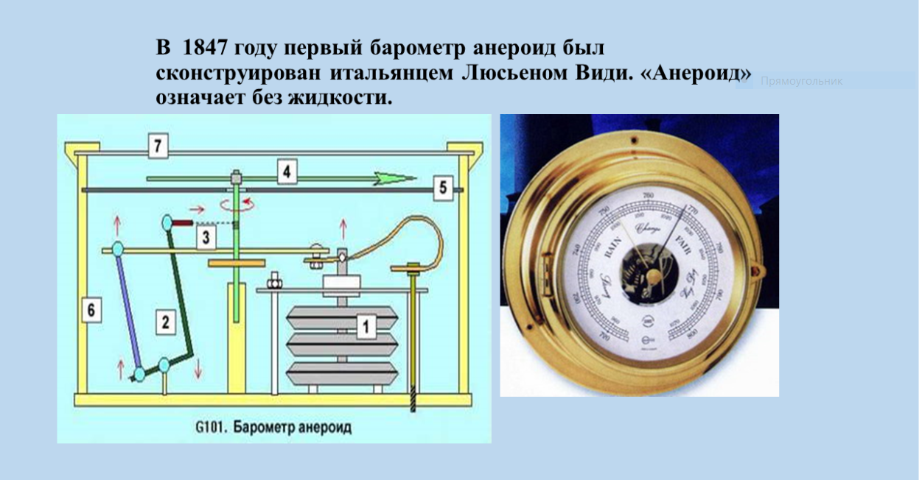

Slide 11
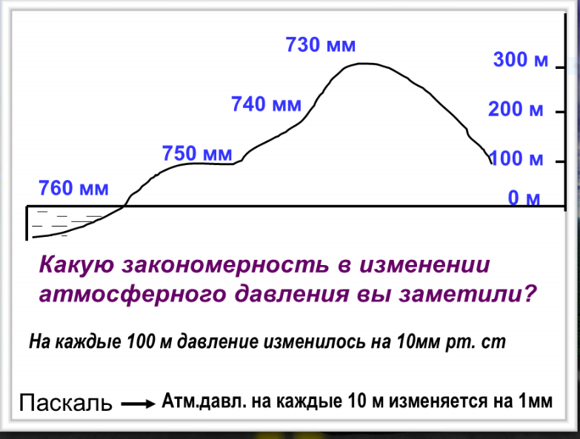

Slide 12
Единицы измерения атмосферного давления – миллиметры ртутного столба (мм. рт. ст.)
760 мм. рт. ст. - нормальным атмосферным давлением
При подъёме на 1 км в гору – давление падает на 100 мм. рт. ст.

Slide 13
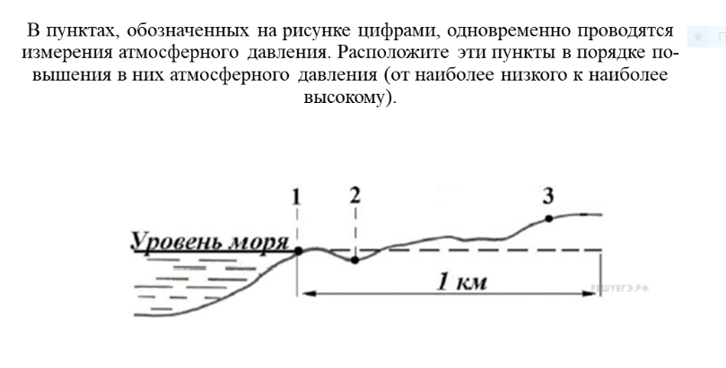

Slide 14
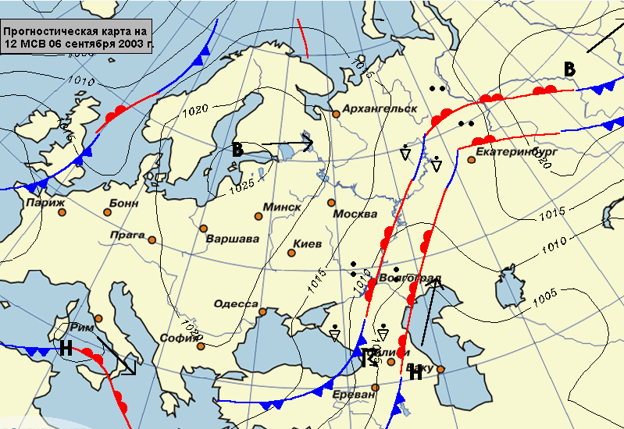
ИЗОБАРА – линия соединяющая на карте точки с одинаковым давлением. На климатической и синоптической картах атмосферное давление указывается в единицах СИ — гектопаскалях (гПа): 1 гПа=0,75 мм рт.ст

Slide 15
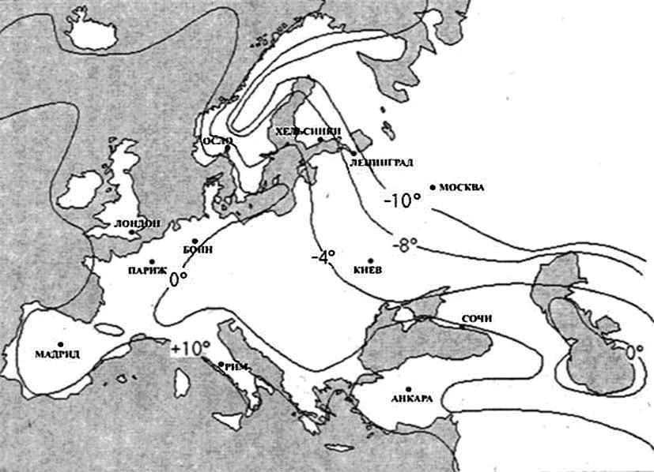
Изотермы – линии, соединяющие точки с одинаковыми значениями температуры воздуха

Slide 16
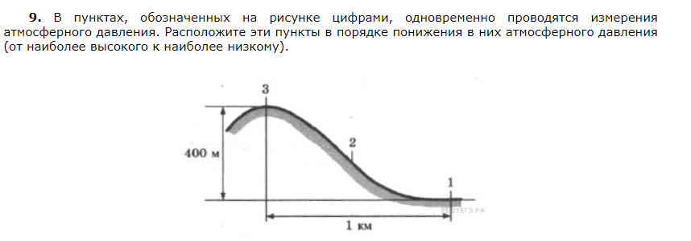
Вопросы:

Slide 17
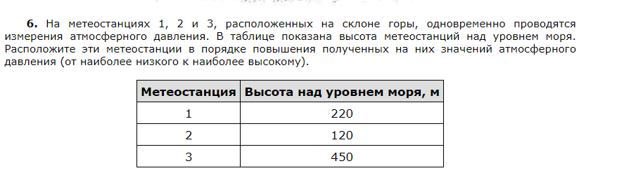

Slide 18
1. https://www.interfax.ru/moscow/574201 давление
2. https://www.pravda.ru/health/1431233-davlenie/ давление

